Slide 1
Web Cookie & Session Manager with Redis
Nhóm 5

Slide 2
01
HTTP & Web Cookie

Slide 3
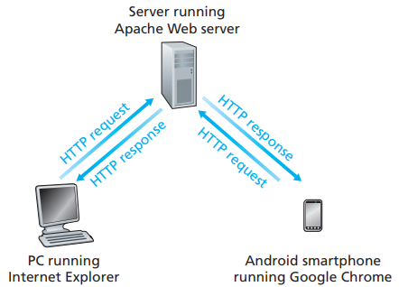
HTTP hoạt động theo cơ chế request-response
HTTP là “stateless protocol”
Notes:
Ví dụ máy chủ (server) gửi các file được yêu cầu đến các máy khách (client) mà không lưu thông tin của client. Nếu một client cụ thể yêu cầu cùng một đối tượng hai lần trong một khoảng thời gian vài giây, server không có cách nào trả lời cho client rằng nó vừa gửi đối tượng cho client, thay vào đó, server gửi lại đối tượng, vì nó đã hoàn toàn quên đi những gì nó đã làm trước đó.

Slide 4
Question!
Vấn đề đặt ra là làm thế nào để nhận diện request đến từ người dùng nào?

Slide 5
Cookie!
User-Server interaction

Slide 6
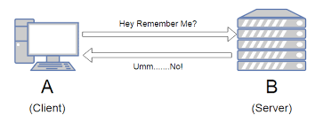
Như đã nói, HTTP server là “stateless”
Điều này đơn giản hóa thiết kế server và cho phép các kỹ sư phát triển các Web server hiệu năng cao có thể xử lý hàng ngàn kết nối TCP đồng thời.
Tuy nhiên, thường thì người ta mong muốn một trang web có thể nhận dạng người dùng, bởi vì máy chủ muốn hạn chế quyền truy cập của người dùng hoặc bởi vì nó muốn phục vụ nội dung dựa trên danh tính của người dùng.

Slide 7
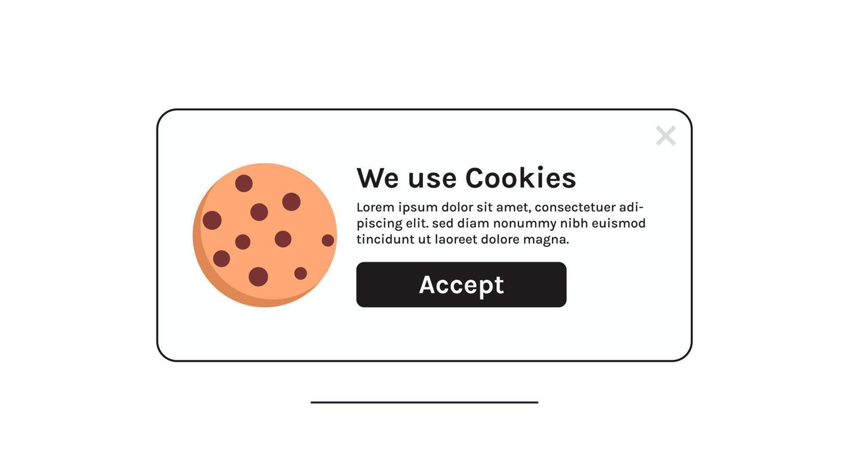
HTTP sử dụng Cookie.
Hầu hết các trang web thương mại lớn hiện nay đều sử dụng cookie

Slide 8
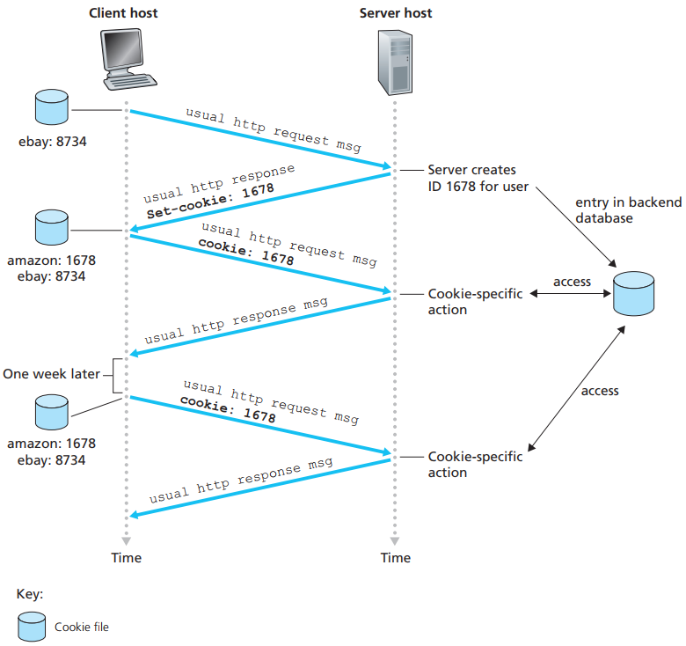
Giả sử Susan dụng Chorme để truy cập Amazon.com lần đầu tiên. Hãy giả sử rằng trong quá khứ, cô ấy đã từng ghé thăm trang web eBay.
Khi yêu cầu đến máy chủ Web của Amazon, máy chủ tạo ra một số identification number duy nhất và tạo một entry trong cơ sở dữ liệu phía sau của nó
Máy chủ Web của Amazon gửi lại một HTTP response với một dòng header chứa identification number :
Set-cookie: 1678

Slide 9
Khi trình duyệt của Susan nhận được response và thấy header `Set-cookie: `, trình duyệt sẽ thêm một dòng vào file cookie nó quản lý. Lưu ý rằng tệp cookie đã có một mục cho eBay, vì Susan đã ghé thăm trang web đó trước đây.
Khi Susan tiếp tục duyệt trang web của Amazon, mỗi lần cô yêu cầu một trang Web, trình duyệt của cô tham khảo tệp cookie của mình , trích xuất số nhận dạng của cô cho trang web này và đặt một dòng header cookie bao gồm số nhận dạng trong yêu cầu HTTP:
Cookie: 1678

Slide 10

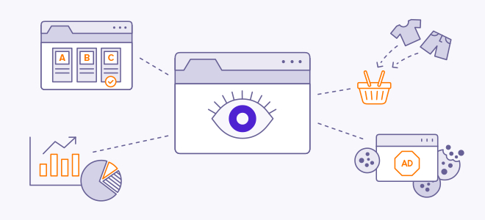
Theo cách này, máy chủ Amazon có thể theo dõi hoạt động của Susan tại Amazon trang web. Mặc dù trang web của Amazon không nhất thiết biết tên của Susan, nó biết chính xác người dùng 1678 đã truy cập những trang nào, theo thứ tự nào và vào thời điểm nào! Amazon sử dụng cookie để cung cấp dịch vụ giỏ hàng của mình - Amazon có thể duy trì một danh sách tất cả các mặt hàng mà Susan dự định mua, để cô có thể thanh toán chúng một cách tập trung vào cuối phiên.

Slide 11
Nếu Susan quay lại trang web của Amazon, ví dụ, một tuần sau, trình duyệt của cô sẽ tiếp tục đặt dòng header `Cookie: 1678` trong các request.
Amazon cũng đề xuất các sản phẩm cho Susan dựa trên các trang Web mà cô đã truy cập tại Amazon trong quá khứ.
Nếu Susan cũng đăng ký với Amazon - cung cấp tên, email, địa chỉ gửi, thẻ tín dụng - Amazon có thể lưu thông tin này trong cơ sở dữ liệu của nó, do đó liên kết tên của Susan với số nhận dạng của cô, khi Susan chọn mua một mặt hàng trong một lần truy cập sau, cô không cần phải nhập lại tên, số thẻ tín dụng hoặc địa chỉ của mình.

Slide 12
Cookie có thể được sử dụng để tạo một user session layer trên stateless HTTP.
Ví dụ, khi một người dùng đăng nhập vào một ứng dụng e-mail dựa trên web (như Hotmail), trình duyệt gửi thông tin cookie cho máy chủ, cho phép máy chủ xác định người dùng trong suốt phiên làm việc của người dùng với ứng dụng

Slide 13
Controversy

Slide 14
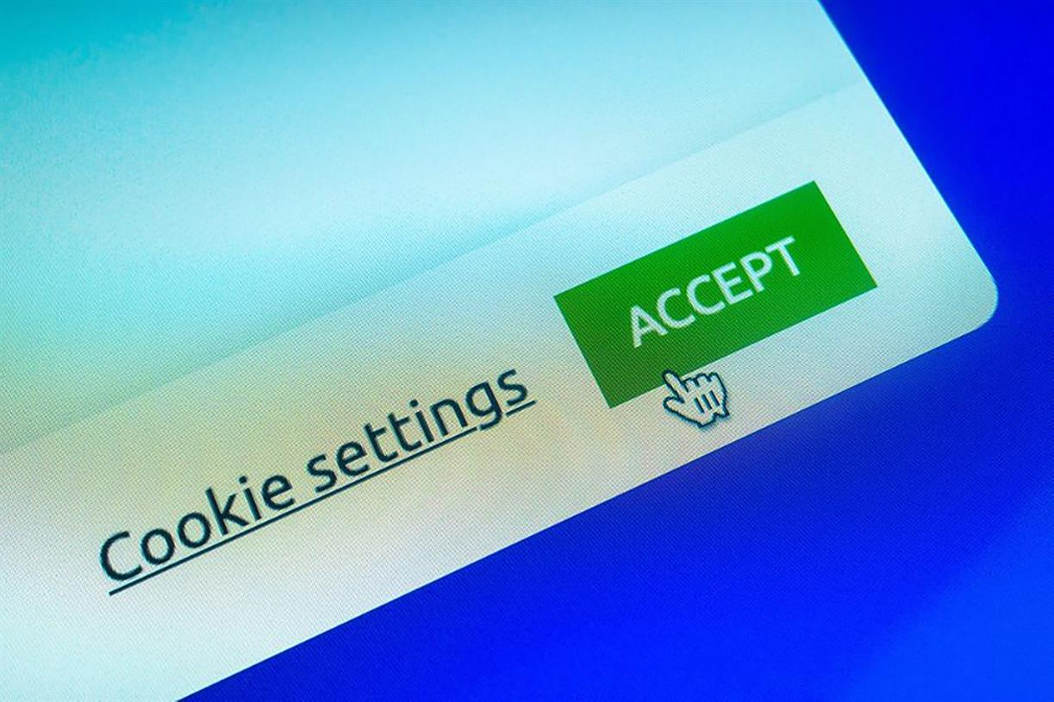
Mặc dù cookie thường đơn giản hóa trải nghiệm mua sắm trên Internet cho người dùng, chúng cũng gây tranh cãi vì chúng cũng có thể được coi là xâm phạm quyền riêng tư. Như chúng ta vừa thấy, bằng cách sử dụng kết hợp cookie và thông tin tài khoản do người dùng cung cấp, một trang web có thể tìm hiểu rất nhiều về một người dùng và có thể bán thông tin này cho bên thứ ba.

Slide 15
02
Session management with Redis

Slide 16
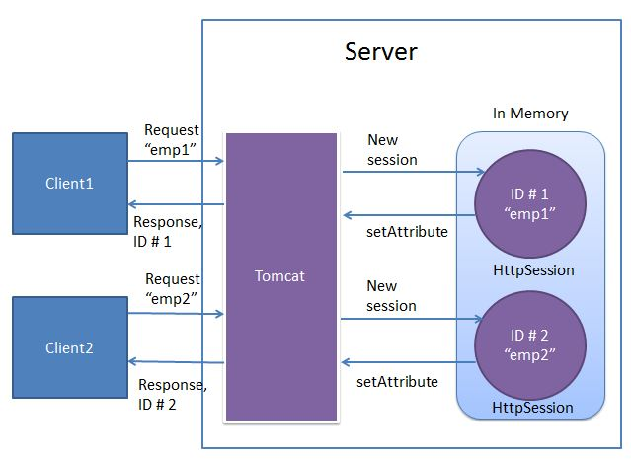
Session in Spring
Khi người dùng tương tác với một ứng dụng web, máy chủ sẽ tạo một phiên để theo dõi hoạt động của họ. Phiên này có thể lưu trữ thông tin như tùy chọn của người dùng, trạng thái đăng nhập và nội dung giỏ hàng. Tuy nhiên, các phiên có thể gặp vấn đề trong môi trường phân tán vì chúng thường được lưu trữ trên bộ nhớ của máy chủ.
→ Để hiểu rõ hơn vấn đề mà Spring Session giải quyết, trước tiên chúng ta hãy hình dung sơ đồ sau:

Slide 17
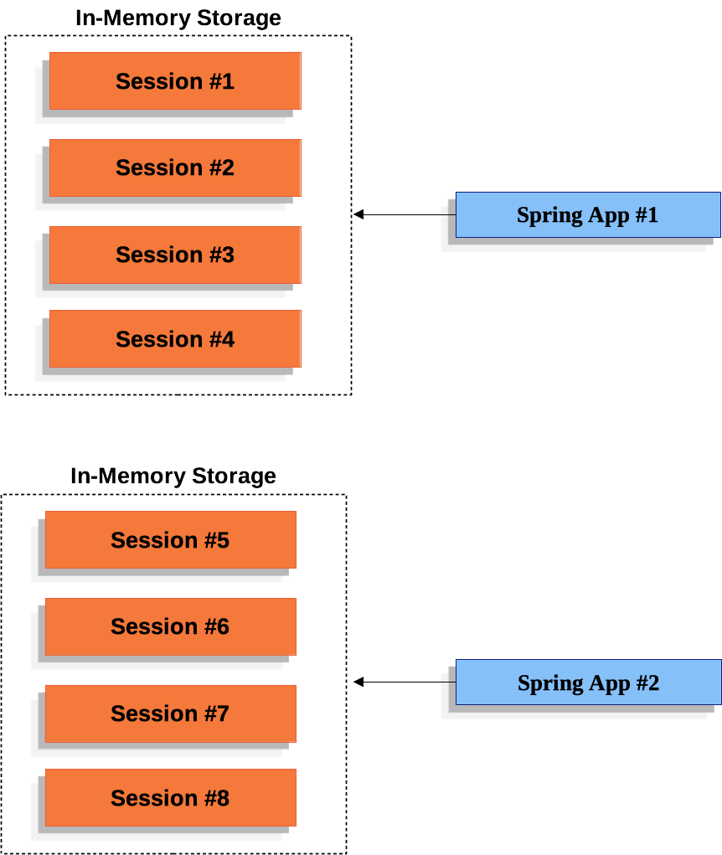
Client 1
Request #1
Request #2
Client 2
Load Balancer
Client 3
Client 4
Notes:
Trong sơ đồ trên, mỗi ứng dụng Spring đang lưu trữ các phiên của nó ở một nơi mà chỉ bản thân chúng mới có thể truy cập chúng, thường là trong bộ nhớ của máy chủ, nhưng đây có thể là một vấn đề trong môi trường phân tán. Hãy tưởng tượng tình huống Spring App #2 nhận được yêu cầu với Session #1, ứng dụng sẽ không thể đọc dữ liệu phiên vì nó được lưu trong bộ nhớ của Spring App #1. Để giải quyết vấn đề này, chúng ta cần triển khai một số loại Bộ nhớ phiên chia sẻ như chúng ta có thể thấy trong sơ đồ bên dưới:

Slide 18
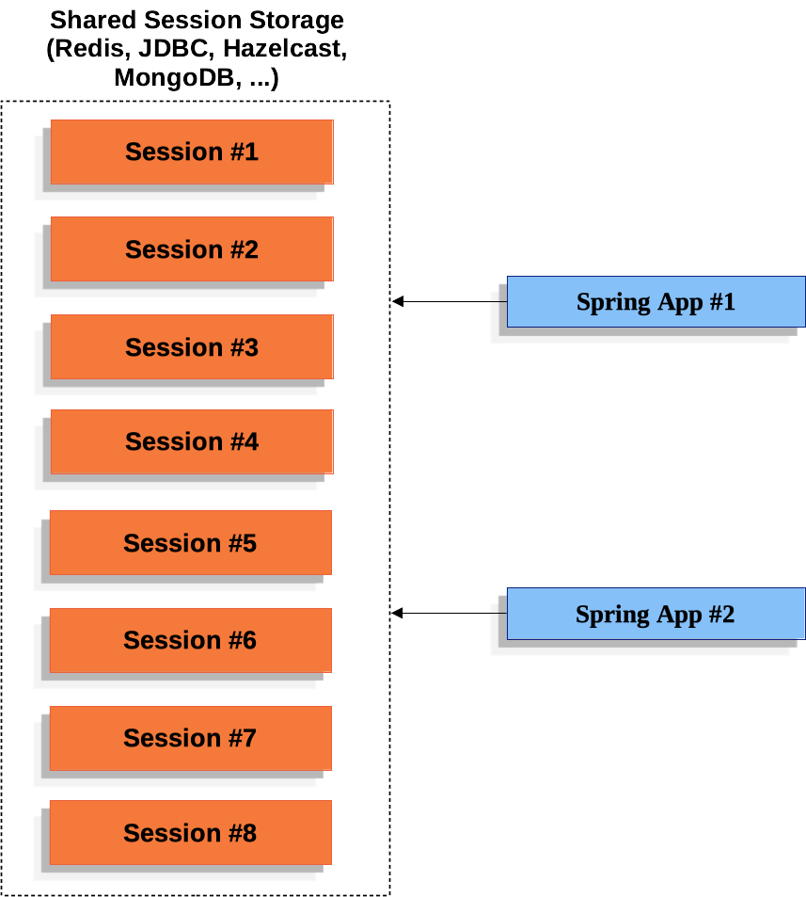
Một số trường hợp sử dụng phổ biến của Spring Session:
Distributed web applications: Đối với ứng dụng web phân tán trên nhiều server, Spring Session có thể giúp ích bằng cách lưu trữ dữ liệu phiên trong cơ sở dữ liệu dùng chung hoặc Redis, cho phép tất cả các server truy cập và cập nhật dữ liệu phiên.
Session scalability: Trong một ứng dụng web lớn với nhiều người dùng đồng thời, việc lưu trữ phiên trong bộ nhớ trên máy chủ có thể dẫn đến các vấn đề về khả năng mở rộng. Spring Session cho phép bạn lưu trữ dữ liệu phiên trong một kho lưu trữ bền bỉ, cải thiện khả năng mở rộng và giảm nguy cơ lỗi hết bộ nhớ.
Session backup and recovery: Lưu trữ dữ liệu phiên trong một kho lưu trữ bền bỉ cũng có thể cung cấp một cơ chế để sao lưu và phục hồi dữ liệu phiên trong trường hợp máy chủ bị lỗi hoặc ngừng hoạt động.

Slide 19
What is Redis?

Slide 20

Redis
Hay “Remote Dictionary Server” ra đời vào năm 2009, là một hệ thống lưu trữ dữ liệu trong bộ nhớ (in-memory data store), mã nguồn mở. Redis được sử dụng như một cơ sở dữ liệu, bộ nhớ cache hoặc message broker…

Slide 21


Redis's in-memory architecture.
Khác với các cơ sở dữ liệu thông thường dựa vào lưu trữ trên đĩa, Redis giữ toàn bộ bộ dữ liệu của mình trong bộ nhớ (memory). Điều này loại bỏ các hạn chế liên quan đến đọc/ghi trên đĩa, dẫn đến việc truy cập và xử lý dữ liệu với tốc độ siêu nhanh. Hãy tưởng tượng việc lấy thông tin trong vài micro giây thay vì mili giây.

Slide 22

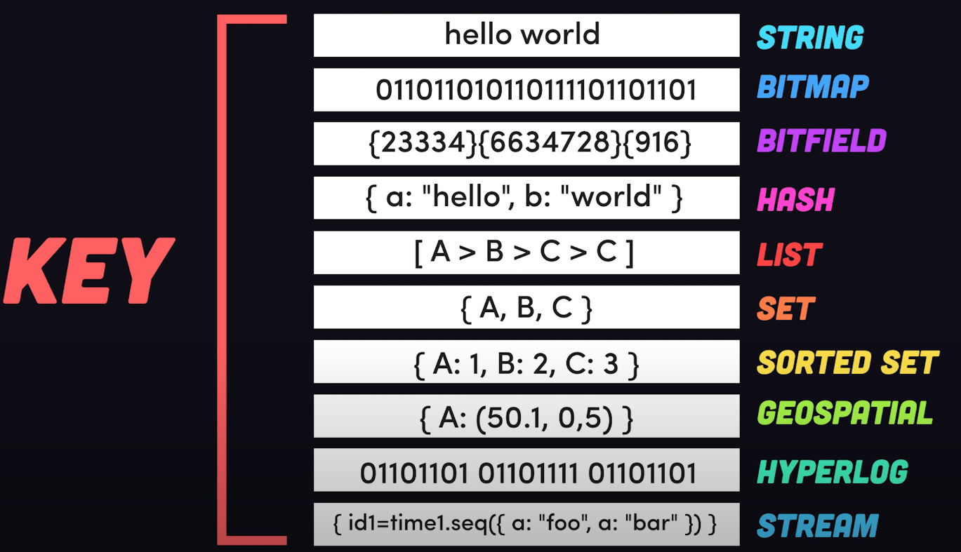

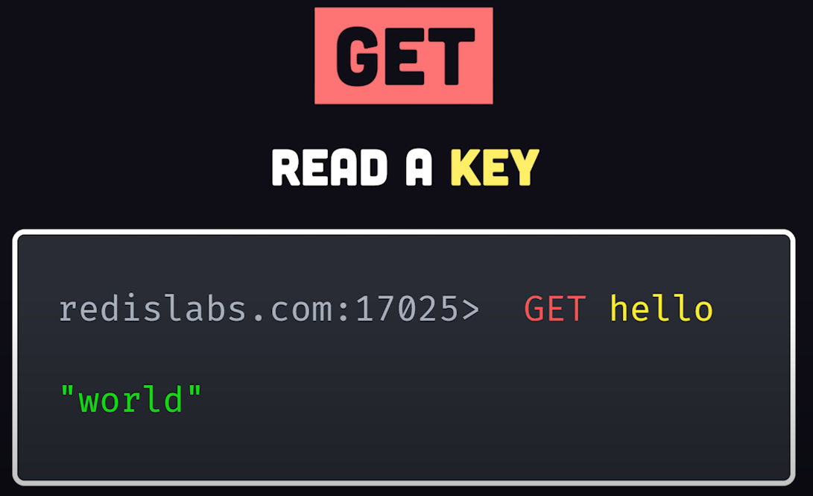
Key-value storage.
Redis lưu trữ dữ liệu dưới dạng cặp key-value, value có thể là 1 trong nhiều cấu trúc dữ liệu.
Việc tương tác với redis database có thể thực hiện bằng các câu lệnh đơn giản như SET và GET:

Slide 23
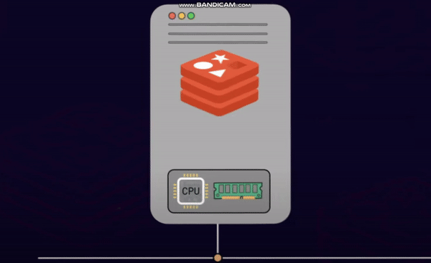
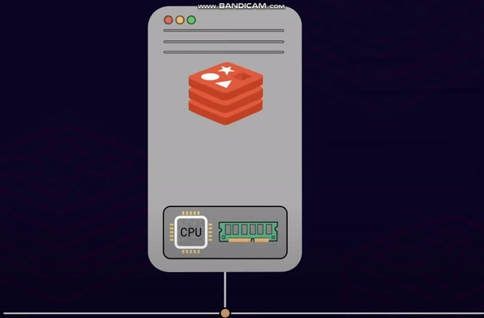
Redis Scaling
Horizontal scaling
Vertical scaling
Redis vượt trội trong việc thêm nhiều instance (copy of dataset) để phân phối khối lượng công việc trên nhiều server hoặc container. Điều này cho phép xử lý lưu lượng truy cập và khối lượng dữ liệu tăng lên mà không làm giảm hiệu suất.
Mặc dù ít phổ biến hơn nhưng cũng có thể tăng tài nguyên (CPU, RAM) trên máy chủ Redis hiện có để mở rộng quy mô một cách hạn chế

Slide 24
Why Choose Redis for Session Management?
Blazing-Fast Performance
Seamless Scalability
Redis lưu trữ dữ liệu trong bộ nhớ, cho phép truy cập dữ liệu phiên nhanh hơn nhiều so với các databases hoặc file systems.
01
02
Redis có thể mở rộng theo chiều ngang một cách dễ dàng bằng cách thêm nhiều instance, đảm bảo hiệu suất quản lý phiên ổn định ngay cả dưới tải nặng.
Enhanced Security
03
04
Persistence Options
Redis cung cấp các tính năng bảo mật như mã hóa và kiểm soát truy cập để bảo vệ dữ liệu phiên nhạy cảm.
Redis cho phép lưu trữ dữ liệu phiên trên ổ đĩa, đảm bảo độ bền của dữ liệu trong trường hợp máy chủ khởi động lại hoặc hỏng hóc.

Slide 25
Thanks!
Do you have any questions?

